Slide 1

13 CIRCUITO EQUIVALENTE ESTRELA/TRIÂNGULO

Slide 2

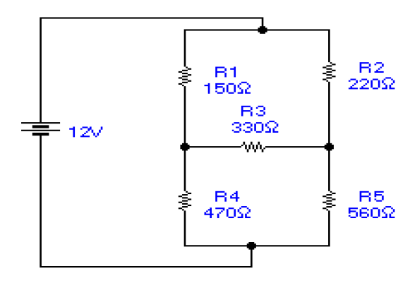
13 - ESTRELA/TRIÂNGULO
Há certas situações em que a busca da resistência equivalente torna-se complicada, devido a uma configuração que se apresenta:
Neste caso, fica difícil saber qual a relação de R3 com os demais resistores, se está em paralelo ou em série.

Slide 3
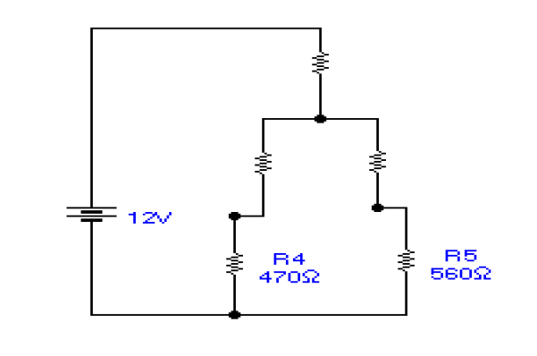
13 - ESTRELA/TRIÂNGULO
Para isto, é necessário converter a malha formada por R1, R2 e R3, que é uma ligação em triângulo, em uma malha equivalente em estrela:

Slide 4
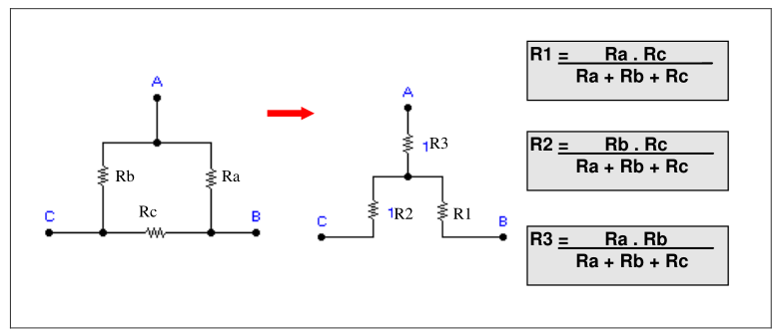
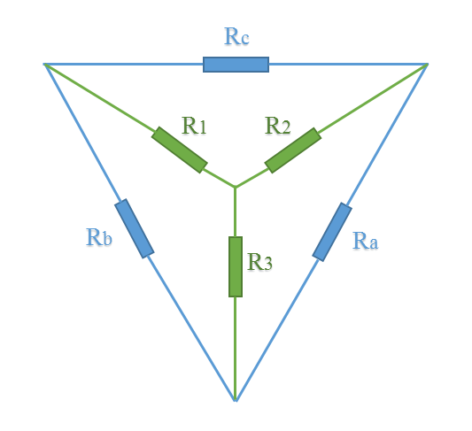
13.1 – TRIÂNGULO/ESTRELA

Slide 5
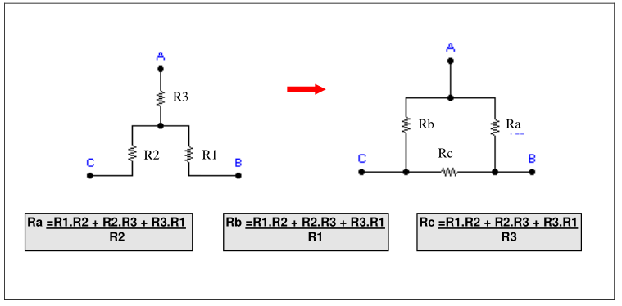
13.2 - ESTRELA/TRIÂNG.

Slide 6
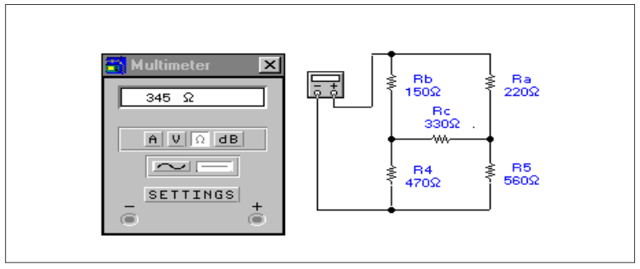
13.2 – EXEMPLO – TRIÂNG.

Slide 7
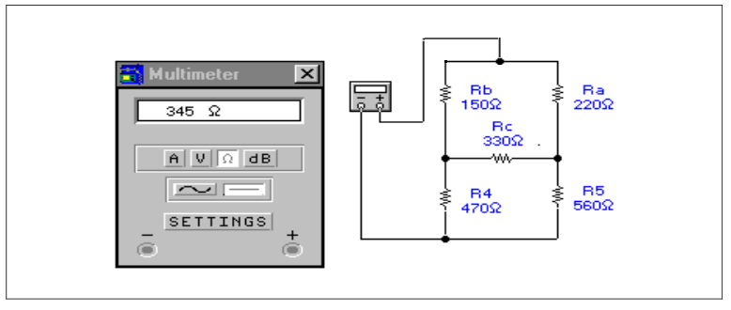
13.2 – EXEMPLO – TRIÂNG.

Slide 8
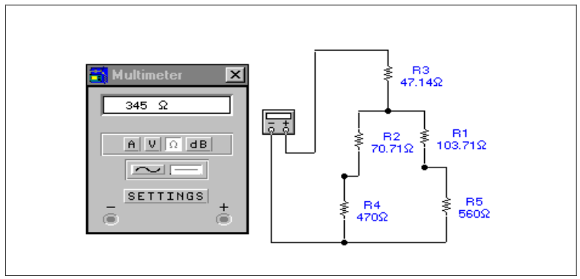
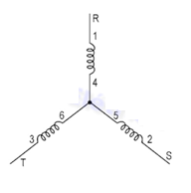
13.2 – EXEMPLO - ESTR

Slide 9
14 - CONCEITO DE FONTE
DE TENSÃO E FONTE DE CORRENTE

Slide 10
14 - CONCEITO DE FONTE
DE TENSÃO E FONTE
DE CORRENTE
Para que os circuitos elétricos possam realizar algum trabalho, é necessária uma fonte de energia como alimentação, afinal, energia não se produz, se transforma. As três grandezas que a Lei de Ohm relaciona são tensão, corrente e resistência.

Slide 11
14 - CONCEITO DE FONTE
DE TENSÃO E FONTE
DE CORRENTE
A resistência é uma grandeza que depende da carga e terá seu valor constantemente alterado. Mas, para projetar nosso circuito, é necessário que alguma grandeza seja constante, não varie, especialmente a alimentação, portanto, esta poderá ser de tensão constante ou de corrente constante.

Slide 12
14.1 - FONTE DE TENSÃO
CONSTANTE
É a fonte mais comum e utilizada para alimentar os circuitos. A tensão é gerada a partir de uma transformação de energia (ex.: energia química em energia elétricapilhas) e se mantém constante em função da variação da carga. Quem varia é a corrente elétrica.

Slide 13

14.1 - Lei de Ohm
V = R . I
se R↑ ↑, I↓ ↓
se R↓ ↓, I↑ ↑
R↑ ↑

Slide 14
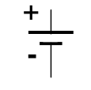
14.2 - SIMBOLOGIA
Símbolo da fonte de tensão constante.
A fonte de tensão ideal fornece tão somente tensão elétrica, mas a fonte de tensão real possui perdas que atuam como se fossem uma resistência em série. Ora, qualquer resistência em série com um circuito forma um divisor de tensão, logo, a tensão na carga será menor que a tensão fornecida pela fonte.

Slide 15
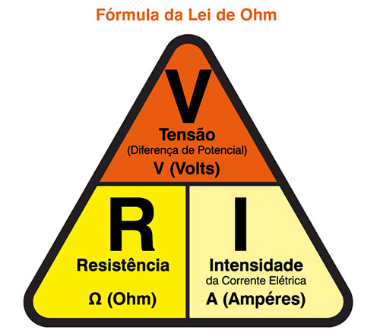
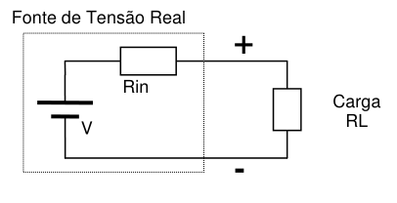
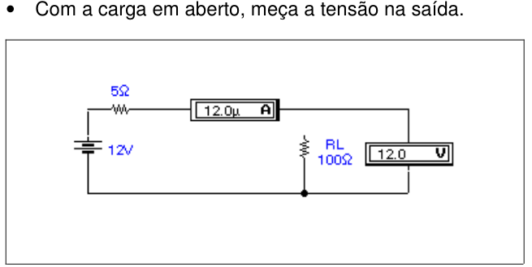
14.1 - Lei de Ohm
Procedimento para determinar a resistência interna de uma fonte:
Atribua um valor de carga dentro dos limites da fonte (100Ω) e meça a corrente e tensão sobre a carga.

Slide 16
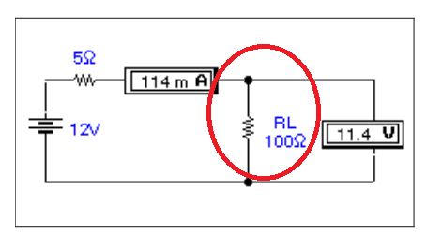
14.1 - FONTE DE TENSÃO CONSTANTE
Rin = (Vin-Vout) / Irin
Rin = (12-11,4) / 0,114
Rin = 5,26Ω Ω
Como a resistência interna está em série, a corrente na carga é a mesma corrente em Rin, e a queda de tensão interna (sobre Rin) será Vin-Vout, portanto:

Slide 17
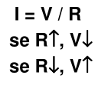

14.2 FONTE DE CORRENTE CONSTANTE
É um tipo de fonte de alimentação onde a corrente fornecida é sempre a mesma, variando a tensão em função da carga. Sua aplicação se restringe à calibração de instrumentos e polarização de circuitos em que se deseja precisão e pouca variação térmica.

Slide 18
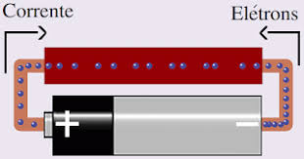
14.2 FONTE DE CORRENTE
CONSTANTE
Este tipo de fonte, ao contrário da fonte de tensão, é confeccionada a partir de circuitos eletrônicos, como no exemplo, e sua limitação está no fato de necessitar de uma carga mínima na saída para que a tensão não atinja o valor da tensão de alimentação interna da fonte.

Slide 19
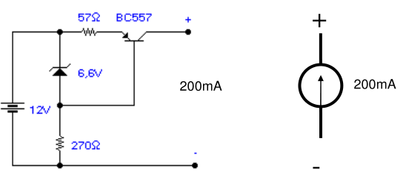
14.2 FONTE DE CORRENTE
CONSTANTE
Fonte de alimentação e circuito de regulação e sua representação por uma fonte de corrente constante.

Slide 20
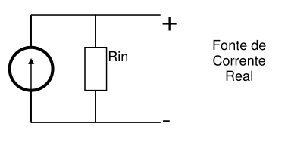
14.2 FONTE DE CORRENTE
CONSTANTE
Assim como a fonte de tensão, a fonte de corrente também possui resistências e perdas internas que se traduzem em uma resistência em paralelo. Esta resistência, por estar em paralelo, irá interferir no circuito. Portanto, quanto maior for o valor da resistência interna, melhor será a fonte.

Slide 21
Membros da Equipe
Djalma L. Oliveira
Edson da Silva Bueno
Bruno Pedroso de Toledo
SENAI PR

